Slide 1
Практическая работа
«Реализация линейных и циклических алгоритмов в среде программирования ЛогоМиры»
Подготовила: учитель информатики ГОУ ЛНР «Перевальская гимназия № 1» Зотикова Ирина Владимировна

Slide 2
Цель урока: закрепить знания, навыки и умения составления линейных и циклических алгоритмов, реализовать созданные алгоритмы в среде программирования ЛогоМиры
Задачи урока:
систематизировать понятия о линейных и циклических алгоритмах;
закрепить знание команд исполнителя черепаха в программе ЛогоМиры;
развивать навыки работы в программе ЛогоМиры.

Slide 3
АКТУАЛИЗАЦИЯ ОПОРНЫХ ЗНАНИЙ
Что такое алгоритм?
Алгоритм – это пошаговый план действий.
Алгоритм — набор инструкций, четко описывающих порядок действий исполнителя для достижения результата решения задачи за конечное число действий.

Slide 4
Что такое цикл?
Циклом называется многократное выполнение одних и тех же действий.
Цикл - в программировании - оператор языка программирования, позволяющий многократно повторять одну и ту же последовательность команд (тело цикла).

Slide 5
Какие вы знаете основные команды для исполнителя черепаха в программе ЛогоМиры?

Slide 6
Выберите правильный формат команды оператора цикла для исполнителя черепаха:
а) повтори 5 (вп 70 лв 60)
б) повтори 5 [вп 70 лв 60]
в) повтори 5 раз [вп 70 лв 60]
г) повтори 5 раз (вп 70 лв 60)

Slide 7
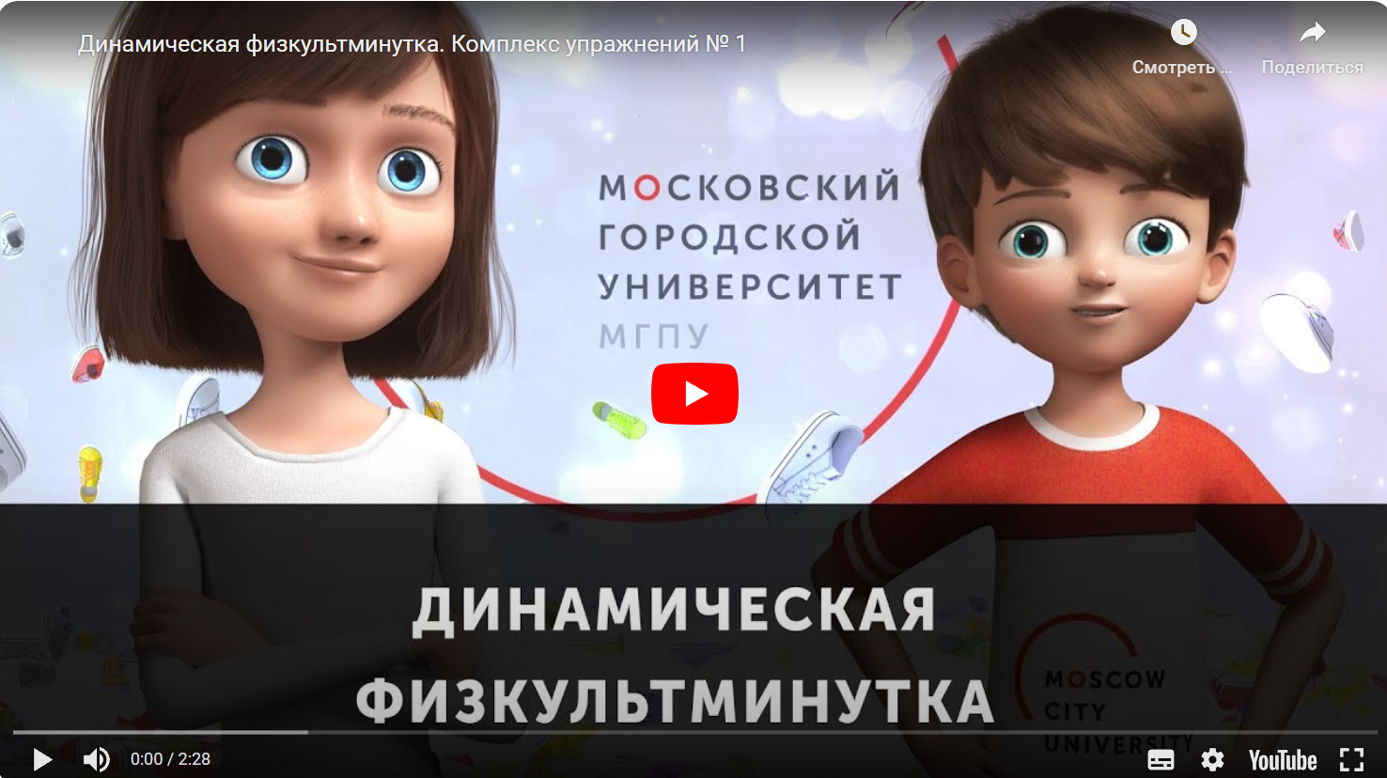
ФИЗКУЛЬТМИНУТКА
Выполняем упражнения «Динамическая физкультминутка». Комплекс упражнений разработан Московским городским университетом МГПУ.

Slide 8
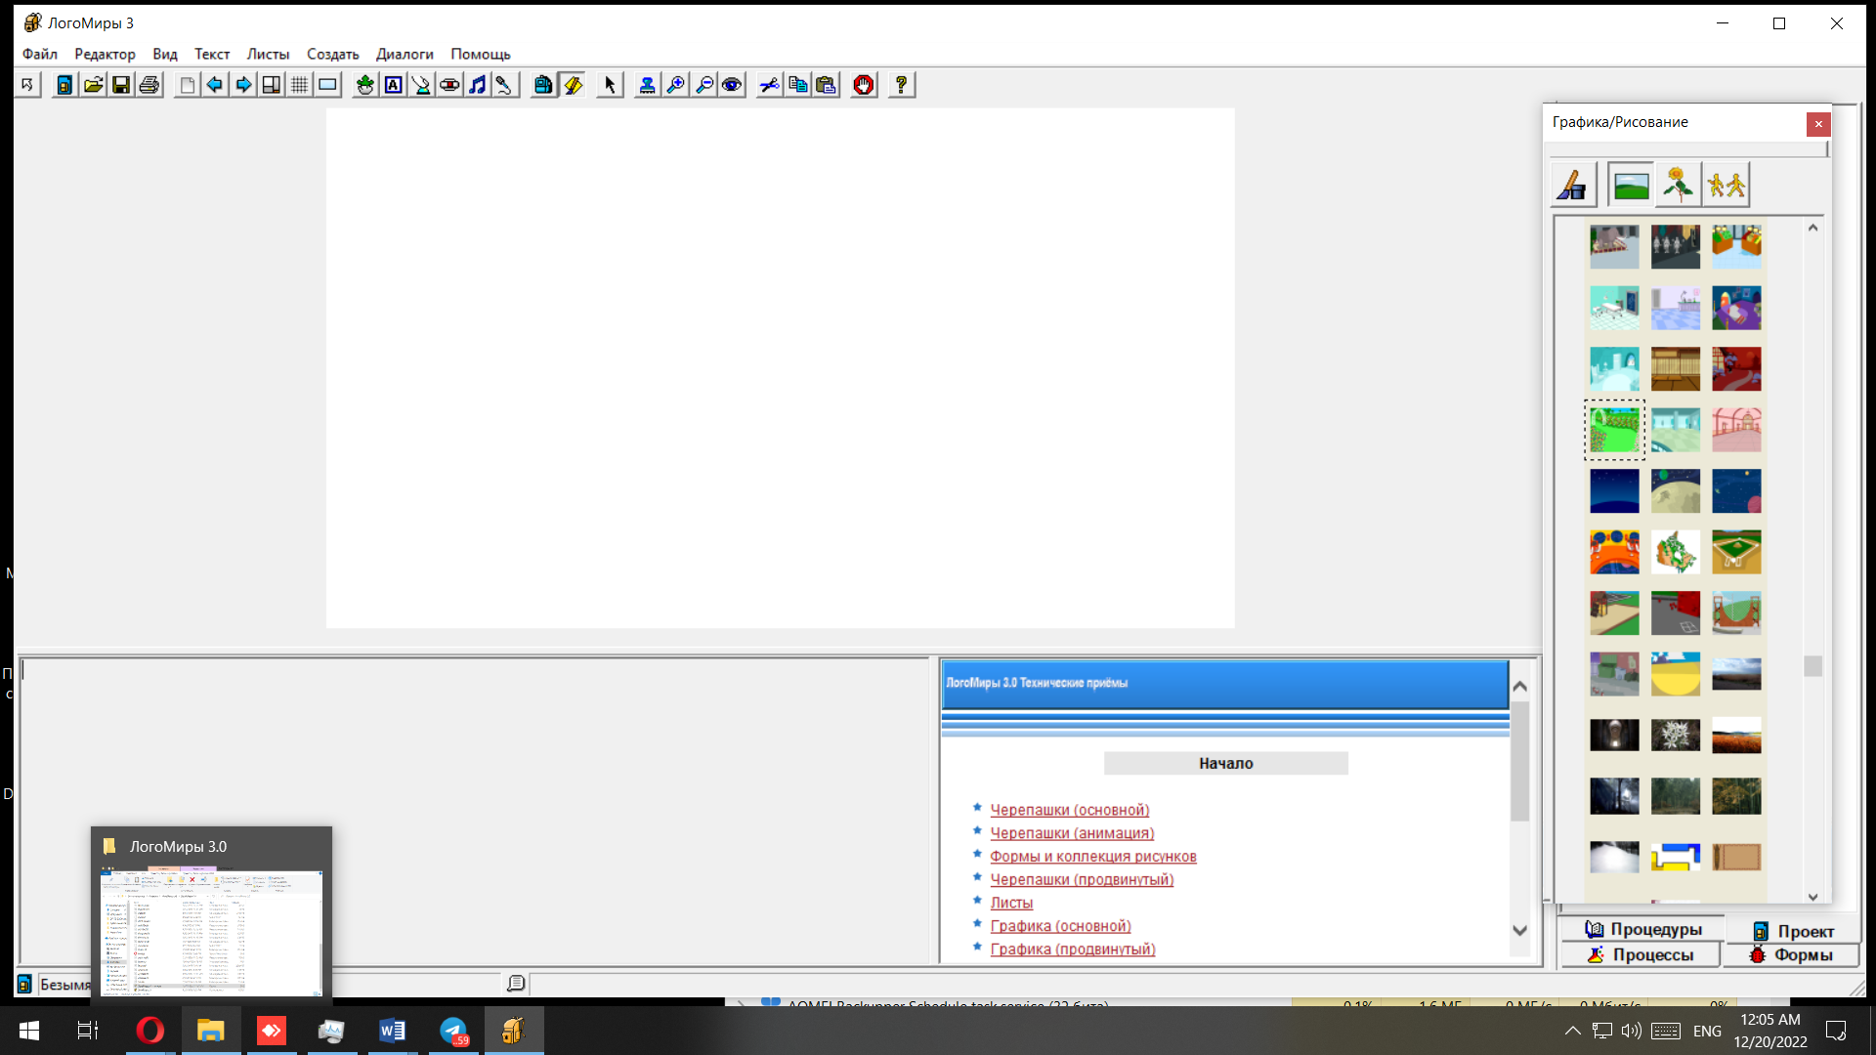
ЗАДАНИЯ ПРАКТИЧЕСКОЙ РАБОТЫ
Задание 1.
1. Запустите программу «ЛогоМиры».
2. Откройте инструмент Графика/Рисование.
3. Выберите фон bg_drawing 24. Перенесите фон на рабочую область и выставьте размеры фона по ее границам. Для этого откройте правой кнопкой мыши контекстное меню и выберите команду Штамп на весь лист.

Slide 9
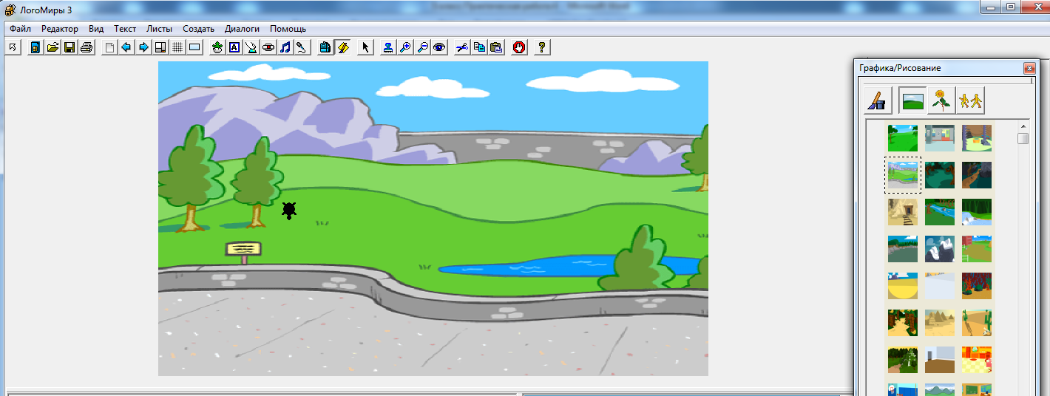
4. Добавьте исполнителя Черепаха. Установите Черепаху так, как показано на рисунке (голова повернута вниз).

Slide 10
5. В поле команд введите и выполните алгоритм.
по
вп 50
лв 90
вп 105
лв 90
вп 50
лв 90
вп 105
пр 135
вп 75
пр 90
вп 75
пп
вп 60
лв 135
Проект сохраните в своей папке на рабочем столе под названием «Домик».

Slide 11
Задание 2.
В среде «ЛогоМиры» постройте улицу, состоящую из 4 домов. Выберите фон bg_drawing 24. Для создания домика используем алгоритм задания 1. Для создания улицы используем команду цикла: повтори n [тело цикла]. В теле цикла надо команды алгоритма «Домик» записать в строку с одним пробелом между ними. К записанному алгоритму добавим команды для перехода к рисованию следующего домика:
вп 70
пр 180
по
У вас получится:
по
повтори 4 [вп 50 лв 90 вп 105 лв 90 вп 50 лв 90 вп 105 пр 135 вп 75 пр 90 вп 75 пп вп 60 лв 135 вп 70 пр 180 по]

Slide 12
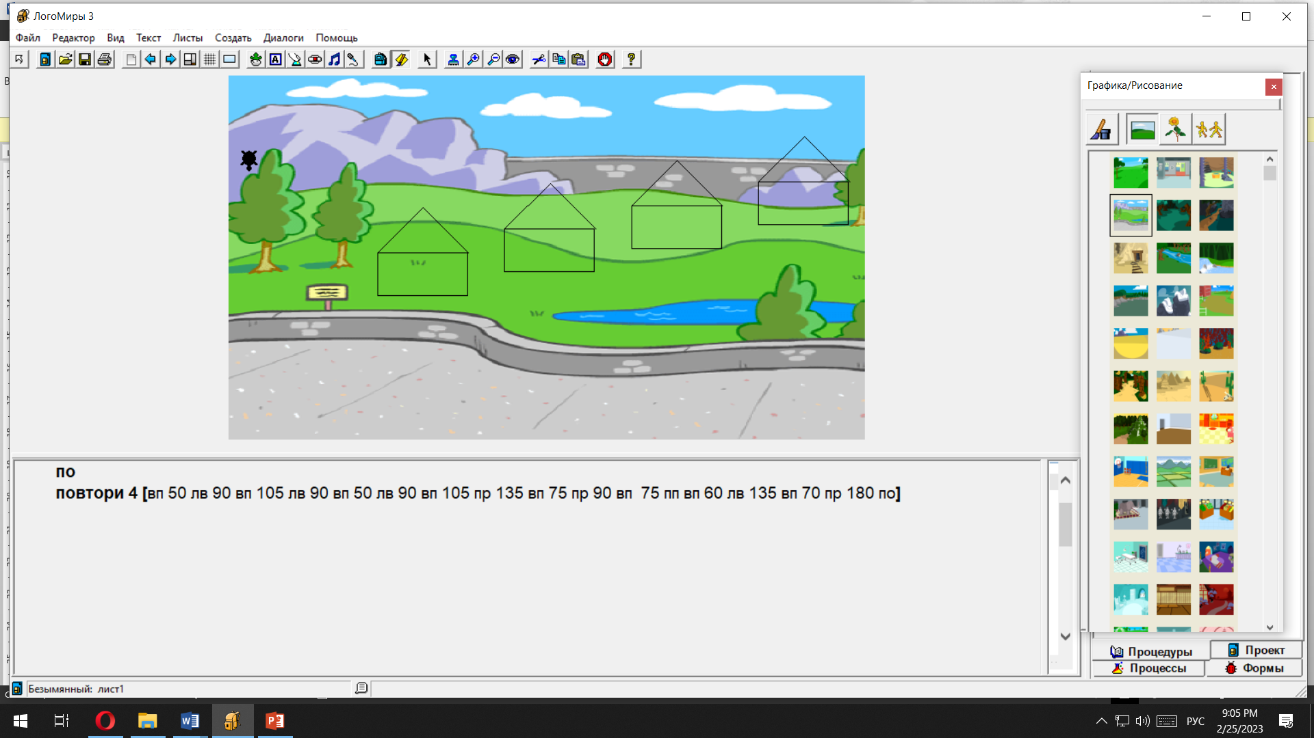
Итог выполнения задания 2.

Slide 13
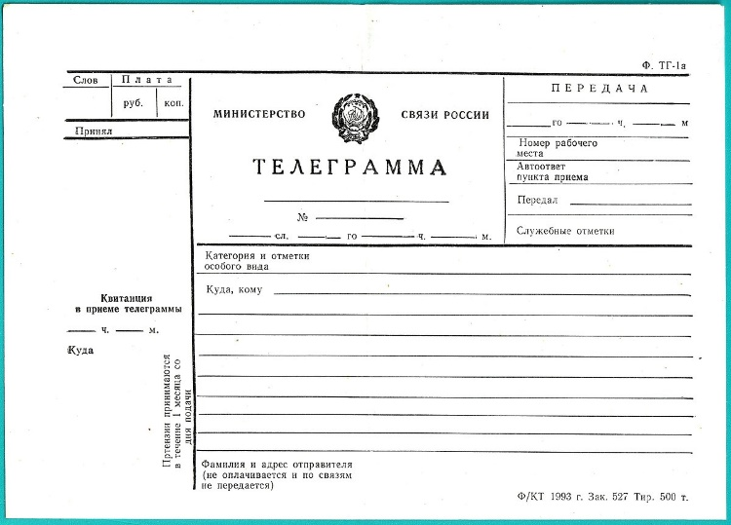
РЕФЛЕКСИЯ
Используем прием «Телеграмма».
Ученик должен заполнить бланк, используя для ответов 12-15 слов.
На следующем уроке подводим с учениками итоги опроса и прорабатываем ответы на возникшие вопросы.

Slide 14
Получатель: | Зотикова И.В.
Отправитель: | фамилия, имя ученика
Оцените, как прошло занятие
Что было для вас важным?
Чему вы научились?
Что вы не поняли на уроке?
На каких вопросах надо остановиться подробнее?

Slide 15
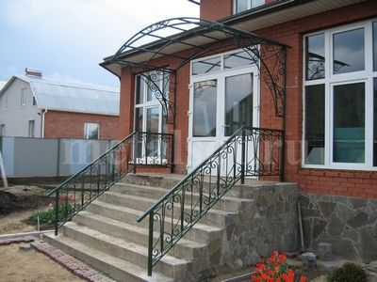
ДОМАШНЕЕ ЗАДАНИЕ
Повторить теоретический материал по циклическим алгоритмам.
В среде ЛогоМиры на основе произвольного фона составить алгоритм построения домика с лестницей. Для домика используем алгоритм задания 1 практической работы. Алгоритм построения лестницы мы рассматривали на предыдущих уроках. Вам надо в одном проекте совместить два алгоритма. Проект сохранить в личной папке на компьютере под именем «Домик с лестницей» и отправить на личную почту учителя для дальнейшей демонстрации проекта на уроке.

